Slide 1

Suv obi hayot Ozodbek Jalilov null

Slide 2
Reja:
Suv obi hayoti nima?
Bu nima uchun muhim?
Suv obi hayotning asosiy tamoyillari

Slide 3

Suv obi hayot: Maqsad va maqsadlari
Suv obi hayotning asosiy maqsadlari
Suv obi hayotning sharoitlari
Suv obi hayotning maqsadlarni amalga oshirish uchun qo'llaniladigan vositalar

Slide 4

Suv obi hayot: O'zgarishlar
Suv obi hayotning o'zgarishlari
Suv obi hayotning o'zgarishlarini tushunish
Suv obi hayotning o'zgarishlarni amalga oshirishga o'z hissasi

Slide 5
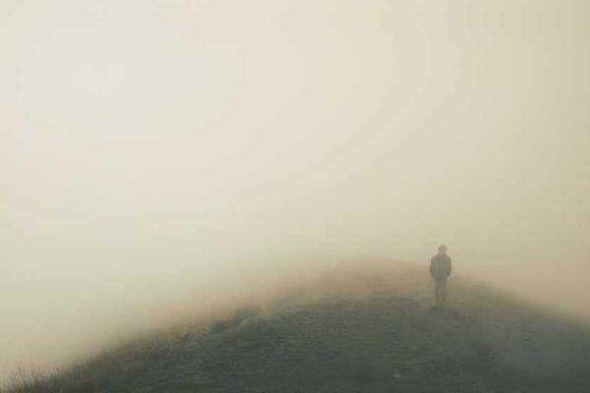
Suv obi hayot: Muammo va hal
Suv obi hayotning muammo va hal qoldirish xususiyatlari
Suv obi hayotning muammo qoldirish sabablari
Suv obi hayotning muammo va halni bartaraf etish usullari

Slide 6

Suv obi hayot: O'zaro bog'liqlik
Suv obi hayotning o'zaro bog'liqlik xususiyatlari
Suv obi hayotning o'zaro bog'liqlikning o'ziga xos qiyinchiliklari
Suv obi hayotning o'zaro bog'liqlikni bartaraf etish usullari

Slide 7

Suv obi hayot: Mavjud resurslar
Suv obi hayot uchun mavjud resurslar
Suv obi hayot uchun mavjud resurslar qulayliklari
Suv obi hayot uchun mavjud resurslardan foydalanish usullari

Slide 8

Suv obi hayot: Ta'lim va tarbiya
Suv obi hayotning ta'lim va tarbiya xususiyatlari
Suv obi hayotning ta'lim va tarbiya muhimligi
Suv obi hayotning ta'lim va tarbiya o'ziga xos qiyinchiliklari

Slide 9

Suv obi hayot: Suv obi hayotni muhofaza qilish
Suv obi hayotni muhofaza qilishning eng muhim asosiy tamoyillari
Suv obi hayotni muhofaza qilishning o'ziga xos qiyinchiliklari
Suv obi hayotni muhofaza qilish uchun qo'llaniladigan vositalar

Slide 10

Suv obi hayot: Mustaqil tizimlar
Suv obi hayotni mustaqil tizimlar orqali ta'minlashning foydasi
Suv obi hayotni mustaqil tizimlar orqali ta'minlashning qiyinchiliklari
Suv obi hayotni mustaqil tizimlar orqali ta'minlash uchun zaruriy qadamlar

Slide 11

Suv obi hayot: Hamkorlik va ko'maklashish
Suv obi hayotda hamkorlikning ahamiyati
Suv obi hayotda ko'maklashishning muhimligi
Suv obi hayotda ko'maklashish uchun yaratilgan xalqaro tashkilotlar

